Slide 1
Презентация на тему:
Атомные электростанции России
Выполнил: Студент группы Ф 129д
Мошковская Екатерина
Проверил: Преподаватель по дисциплине физика
Хомякова Екатерина Андреева

Slide 2
Белоярская АЭС
Расположение: Свердловская область, г. Заречный
Суммарная мощность 1 блока: 600 МВт
Белоярская АЭС им. И.В. Курчатова — первенец большой ядерной энергетики СССР. Станция расположена на Урале.
На Белоярской АЭС сооружены три энергоблока: два — с реакторами на тепловых нейтронах и один — с реактором на быстрых нейтронах.
Энергоблок 1 с реактором АМБ-100 мощностью 100 МВт остановлен в 1981 г., энергоблок 2 с реактором АМБ-200 мощностью 200 МВт остановлен 1989 г. Топливо из реакторов выгружено и находится на длительном хранении в специальных бассейнах выдержки, расположенных в одном здании с реакторами.
В настоящее время эксплуатируется третий энергоблок с реактором БН-600 электрической мощностью 600 МВт, пущенный в эксплуатацию в апреле 1980 г., — первый в мире энергоблок промышленного масштаба с реактором на быстрых нейтронах.

Slide 3
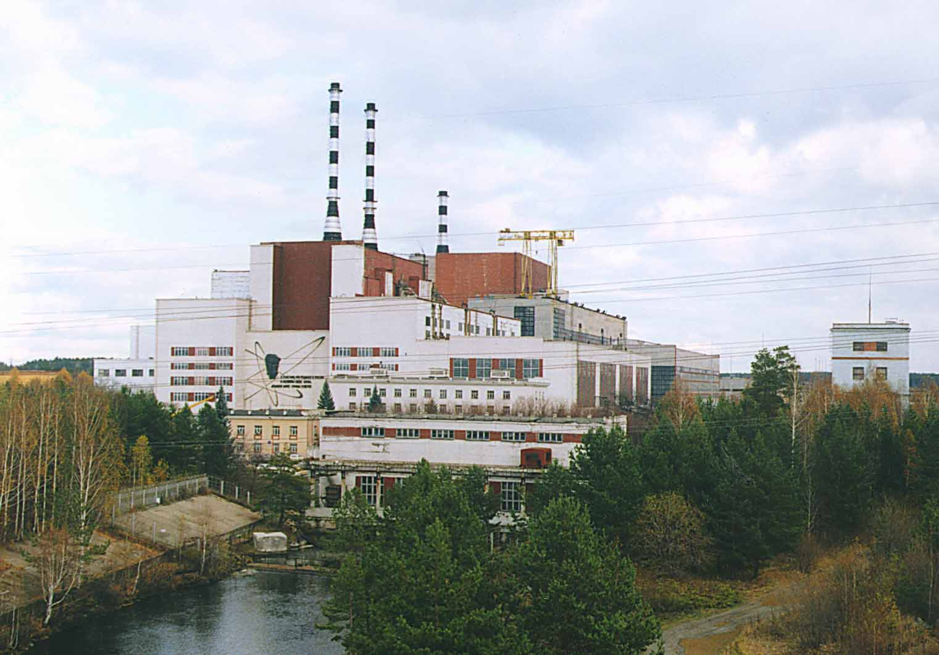

Slide 4
Балаковская АЭС
Расположение: Саратовская область
Суммарная мощность 4 блоков: 4000 МВт
Балаковская АЭС — крупнейший в России производитель электроэнергии. Ежегодно она вырабатывает более 30 миллиардов кВт.час электроэнергии (больше, чем любая другая атомная, тепловая и гидроэлектростанция страны). Балаковская АЭС обеспечивает четверть производства электроэнергии в Приволжском федеральном округе и пятую часть выработки всех атомных станций страны. Ее электроэнергией надежно обеспечиваются потребители Поволжья (76 % поставляемой ею электроэнергии), Центра (13 %), Урала (8 %) и Сибири (3 %). Электроэнергия Балаковской АЭС — самая дешевая среди всех АЭС и тепловых электростанций России. Коэффициент использования установленной мощности (КИУМ) на Балаковской АЭС составляет более 80 процентов.
Балаковская АЭС — признанный лидер атомной энергетики России, она неоднократно удостаивалась звания «Лучшая АЭС России». С 2002 г. Балаковская атомная станция имеет статус филиала ОАО "Концерн Энергоатом" (до акционирования ФГУП концерн "Росэнергоатом") Федерального агентства (до марта 2004 г. — Министерства РФ) по атомной энергии.
Главным в деятельности руководства АЭС является обеспечение и повышение безопасности при эксплуатации, защита окружающей среды от влияния технологического процесса, снижение издержек при производстве электроэнергии, улучшение социальной защищенности персонала, увеличение вклада станции в социально-экономическое развитие региона.

Slide 5
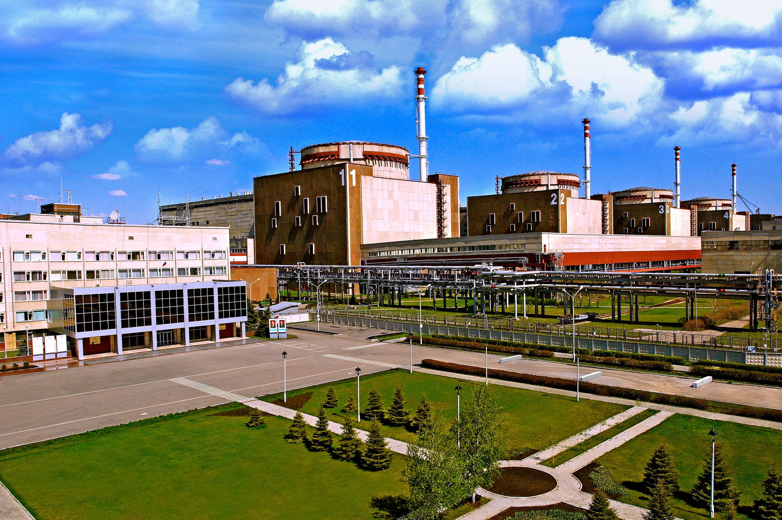

Slide 6
Нововоронежская АЭС
Расположение: Воронежская область г. Нововоронеж
Суммарная мощность 3 блоков: 1880 МВт
АЭС развивалась на базе несерийных водо-водяных энергетических реакторов корпусного типа с обычной водой под давлением. В настоящее время в работе находятся энергоблоки № 3, 4, 5, общей электрической мощностью 1834 МВт. Энергоблоки № 1 и 2 уже выведены из эксплуатации. Каждый из пяти реакторов станции является головным, то есть прототипом серийных энергетических реакторов. Корпуса всех реакторов Нововоронежской АЭС изготовлены ПО «Ижорский завод» г. Колпино г. Санкт-Петербург.
Энергоблоки 3 и 4
Блочный щит управления третьего энергоблока Нововоронежской АЭС.
Третий и четвёртый энергоблок Нововоронежской АЭС.
Строительство энергоблоков началось в 1967 году. В декабре 1971 года был введён в эксплуатацию третий энергоблок, ровно через год четвёртый. В июне 1972 года 3 энергоблок был выведен на максимальную мощность, в мае 1973 года на полную мощность стал работать четвёртый энергоблок. На энергоблоках используют реакторы типа ВВЭР-440. Оборудование реакторных установок размещено в герметичных боксах, которые обеспечивают удержание в этих помещениях радиоактивных веществ при разуплотнении первого контура. По проектным срокам 3 энергоблок должен был быть выведен из эксплуатации в 2001 году, четвёртый в 2002, но в связи с недостатком электроэнергии срок эксплуатации энергоблоков был продлён. Они будут остановлены в 2016 (3 энергоблок) и в 2017 (4 энергоблок) году.

Slide 7
Энергоблок 5
В целом, реакторная установка энергоблока № 5 выполнена в полном соответствии с действующими в России нормативными документами обеспечения безопасности атомных станций. Пятый энергоблок должен быть выведен из эксплуатации в 2010 году, но этот срок продлён в связи с недостатком электроэнергии. Возможно, что этот энергоблок будет остановлен с выполнением проекта НВ АЭС-2.
3 июня 2010 года в 15 часов 58 минут сработала автоматическая защита по факту отключения трех из четырёх главных циркуляционных насосов (ГЦН). Отключение произошло по сигналу снижения уровня питательной воды в трех парогенераторах (ПГ) в связи с отключением одного турбопитательного насоса. Энергоблок № 5 был отключен от сети.
Данное событие классифицируется уровнем «ноль» по Международной шкале оценки ядерных событий INES, то есть является несущественным для безопасности станции и персонала. Радиационных последствий нет. Радиационный фон на станции и прилегающей территории не изменялся, находится на уровне, соответствующем нормальной эксплуатации энергоблоков, и не превышает естественных фоновых значений. 18 сентября 2011 год в 18 часов 24 минуты турбоустановка № 14 энергоблока № 5 Нововоронежской АЭС включена в сеть после проведения мероприятий по продлению срока эксплуатации, испытания вновь смонтированных систем и оборудования

Slide 8
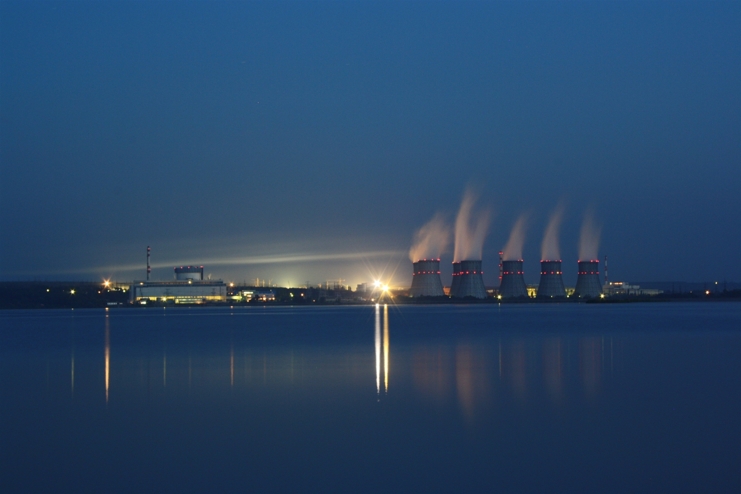

Slide 9
Ростовская (Волгодонская) АЭС
Расположение: Ростовская область г. Волгодонск
Суммарная мощность 2 блоков: 2000 МВт
Для установки на Ростовской АЭС выбран водо-водяной энергетический реактор корпусного типа ВВЭР-1000. Реакторы этого типа являются одними из самых безопасных и широко применяются на АЭС России и Украины.
Управление обоими энергоблоками предусматривает централизованный контроль и дистанционное управление основными технологическими процессами, автоматическое регулирование, осуществляемое по принципу автономных регуляторов, местный контроль и управление вспомогательными системами.
Гермооболочка реакторного отделения энергоблоков позволяет выдержать экстремальные внешние воздействия, такие, как землетрясения до 7 баллов, смерчи, ураганы, воздушные ударные волны, падение самолета.

Slide 10
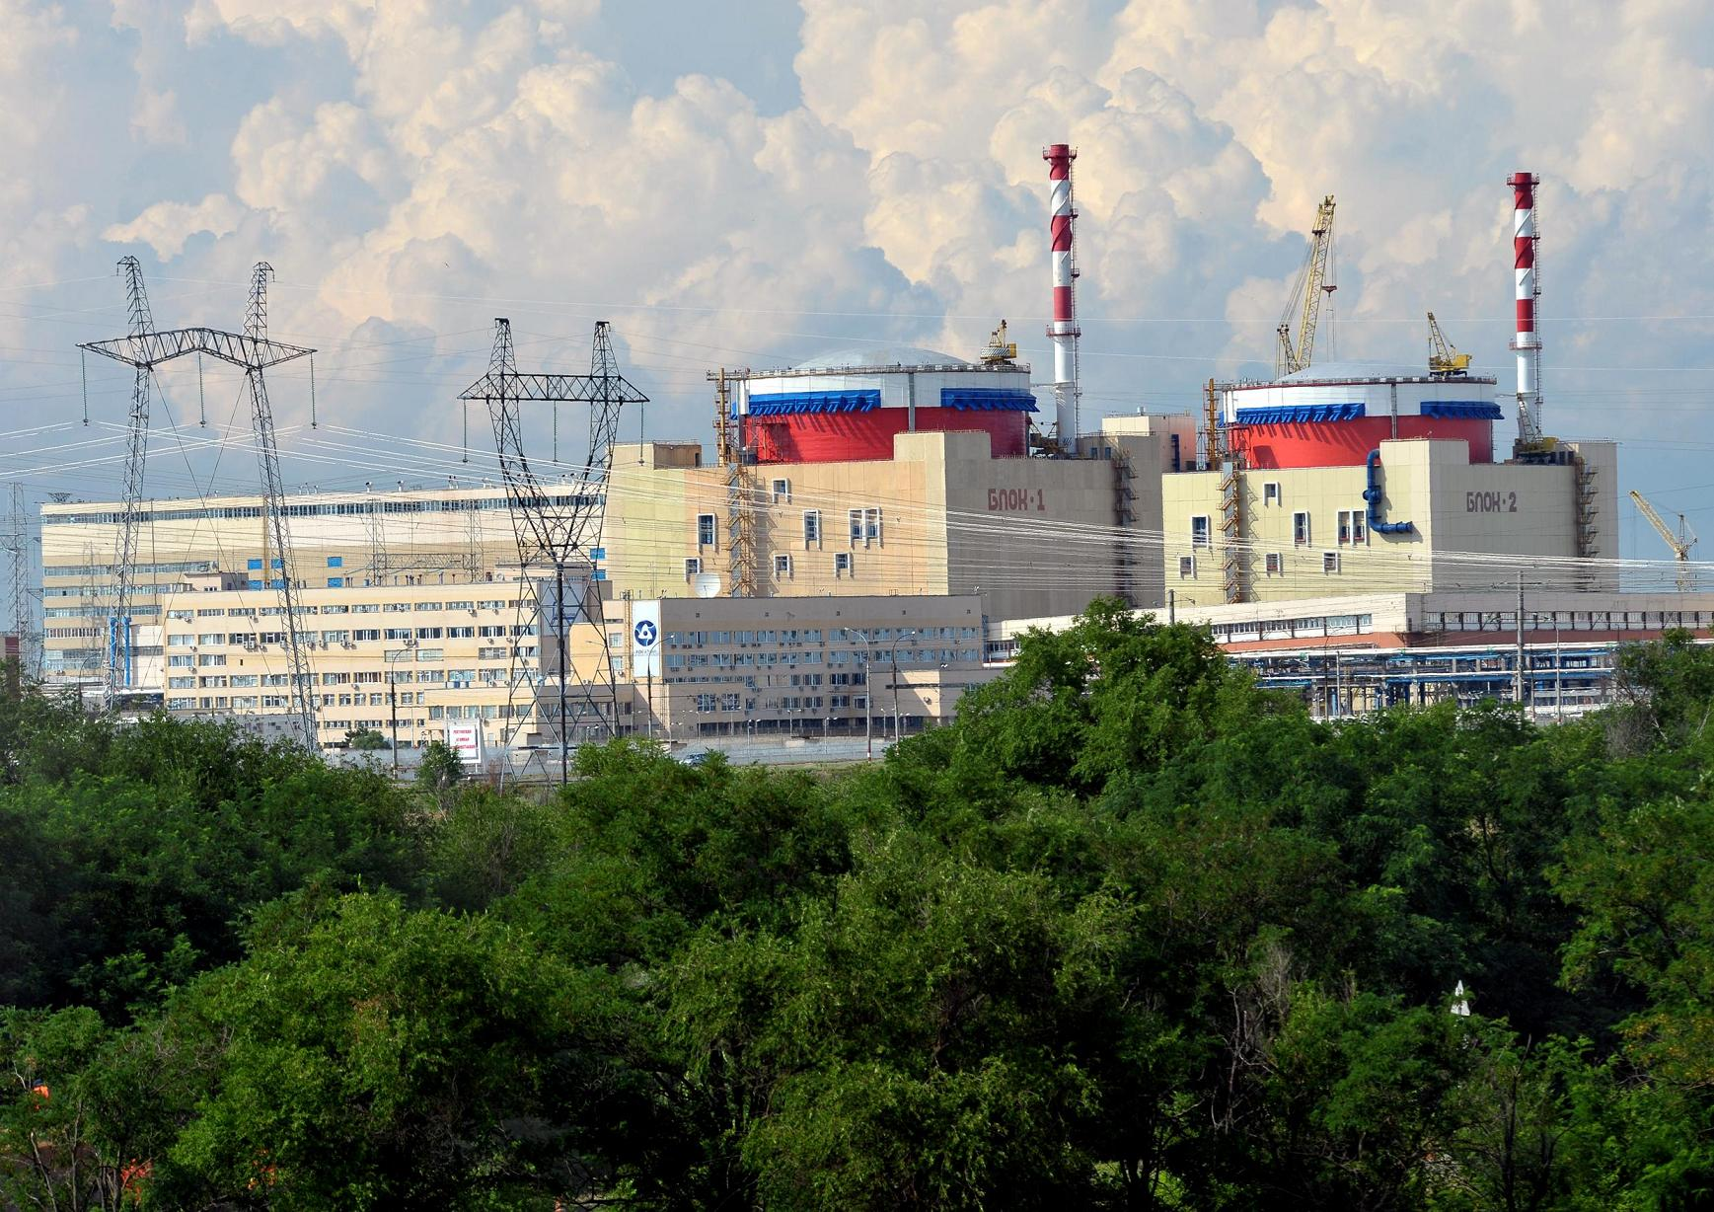

Slide 11
Курская АЭС
Расположение: Курская область г. Курчатов
Суммарная мощность 4 блоков: 4000 МВт
Курская атомная станция — станция одноконтурного типа: пар, подаваемый на турбины, образуется непосредственно в реакторе при кипении проходящего через него теплоносителя. В качестве теплоносителя используется обычная очищенная вода, циркулирующая по замкнутому контуру. Для охлаждения отработавшего пара в конденсаторах турбин используется вода пруда-охладителя. Площадь зеркала водоема — 21,5 км 2.
В составе двух действующих очередей Курской атомной станции эксплуатируются 4 энергоблока РБМК-1000 (1-4 энергоблоки), строится 3-я очередь.

Slide 12
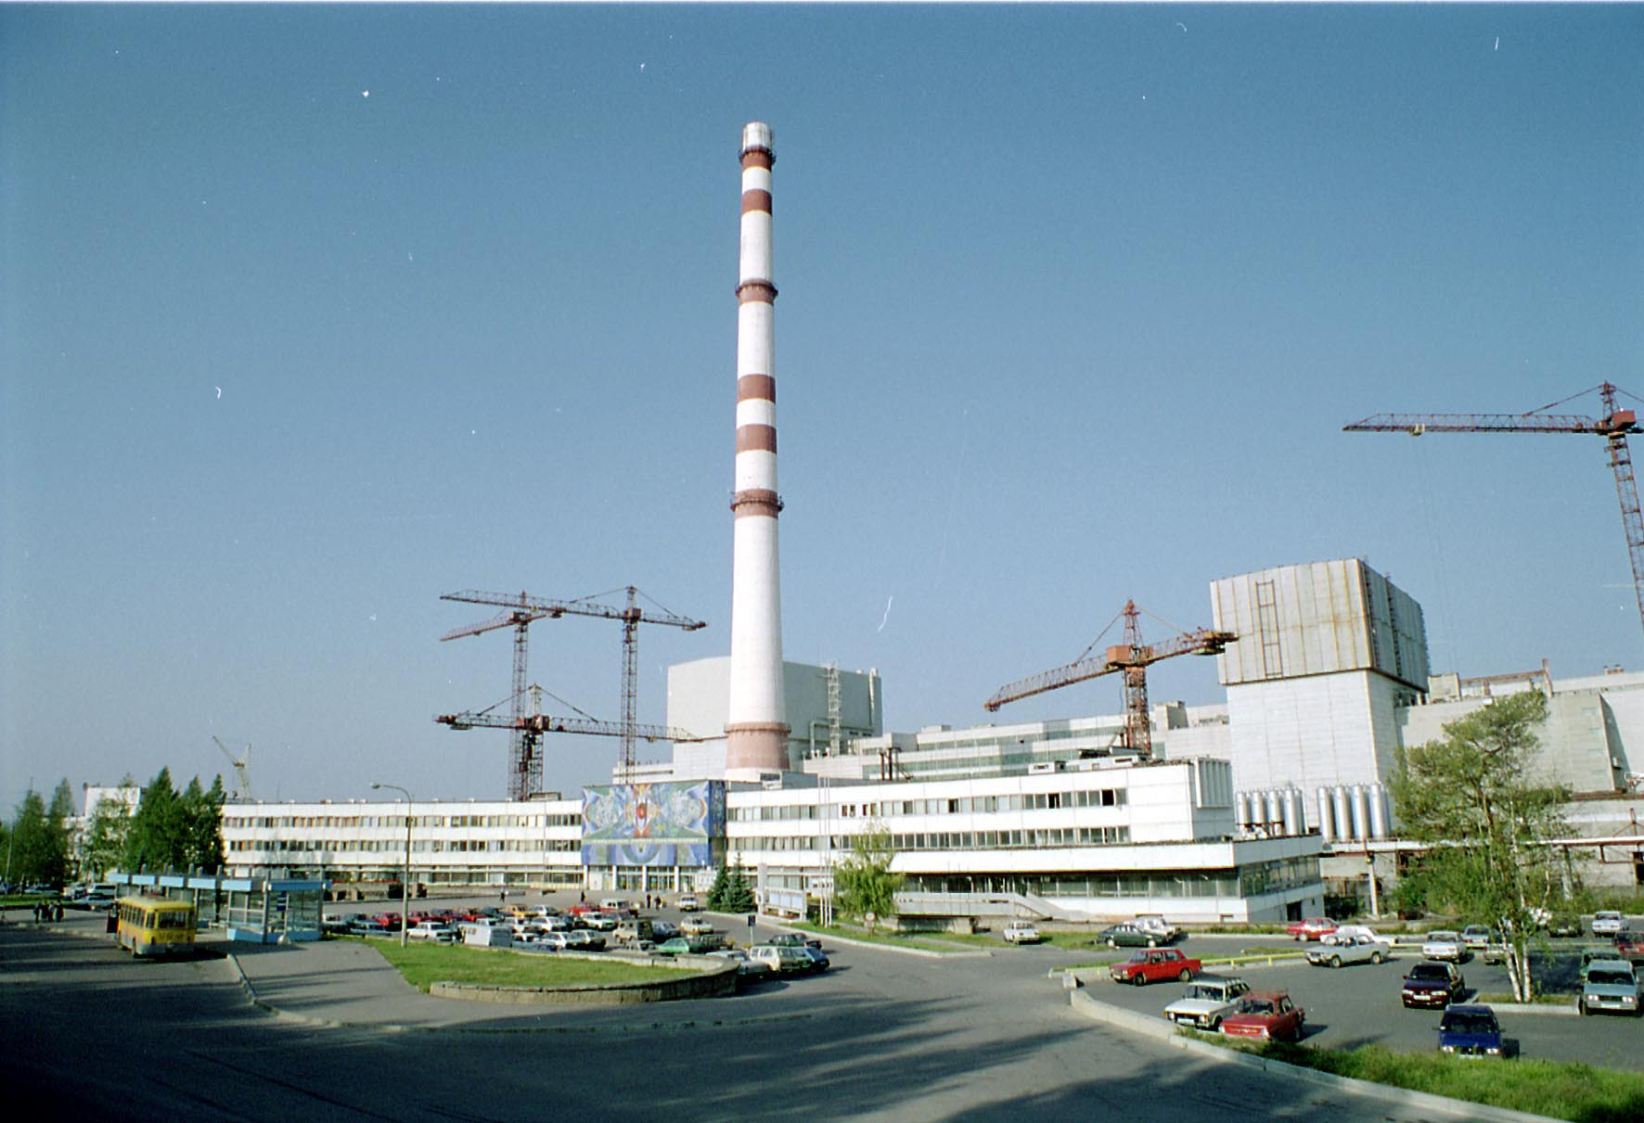

Slide 13
Смоленская АЭС
Расположение: Смоленская область г. Десногорск
Суммарная мощность 3 блоков: 3000 МВт
Ежегодно в энергосистему станция выдает, в среднем, 20 млрд кВт•часов электроэнергии, что составляет 13% электроэнергии, вырабатываемой десятью атомными станциями страны.
Сегодня САЭС - крупнейшее градообразующее предприятие Смоленской области, доля поступлений в областной бюджет которого составляет более 30%.
В промышленной эксплуатации на САЭС находится три энергоблока с уран-графитовыми канальными реакторами РБМК-1000 второго и третьего поколения.
Первый энергоблок был введен в эксплуатацию в 1982 году, второй – в 1985 году, третий - в 1990 году.
Электрическая мощность каждого энергоблока - 1000 МВт, тепловая 3200 МВт.
В 2007 году Смоленская атомная станция первой среди АЭС России получила международный сертификат соответствия системы менеджмента качества стандарту ISO 9001:2000.
С целью продления срока эксплуатации Смоленской АЭС на станции поэтапно проводятся плановые и текущие ремонты с выполнением большого объёма работ по реконструкции и модернизации оборудования.
Все энергоблоки оснащены системой локализации аварий, исключающей выбросы радиоактивных веществ в окружающую среду.

Slide 14
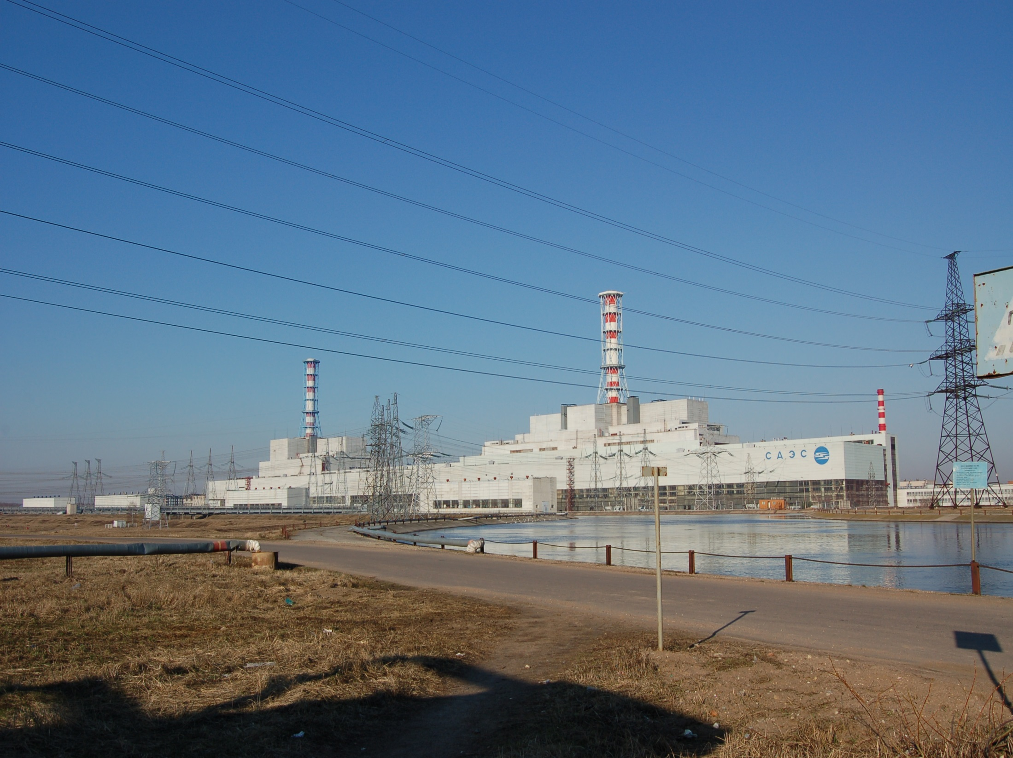

Slide 15
Калининская АЭС
Расположение: Тверская область, г. Удомля
Суммарная мощность 3 блоков: 3000 МВт

Slide 16
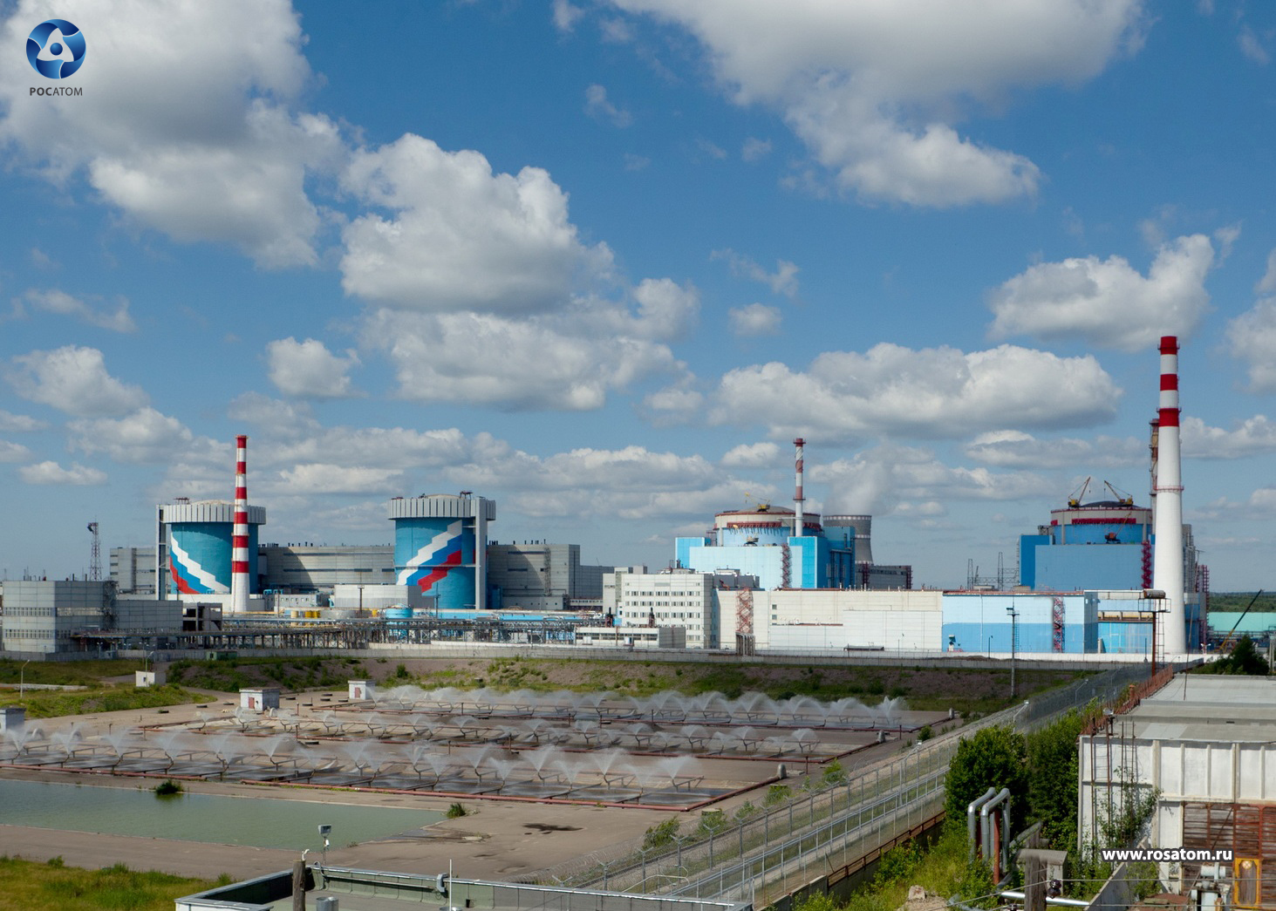

Slide 17
Ленинградская АЭС
Расположение: Ленинградская область г. Сосновый Бор
Суммарная мощность 4 блоков: 4000 МВт
Станция включает в себя 4 энергоблока электрической мощностью 1000 МВт каждый, 1-ый и 2-ой энергоблоки (первая очередь) расположены приблизительно в 5 км к юго-западу от города Сосновый Бор, 3-ий и 4-ый энергоблоки (вторая очередь) находятся на два километра западнее.
О грандиозности этого сооружения можно судить по тому, что строительный объем только одного главного корпуса первой очереди станции составляет 1 200 000 м 3, высота реакторного блока достигает 56 м, а протяженность главного фасада — более 400 м.

Slide 18
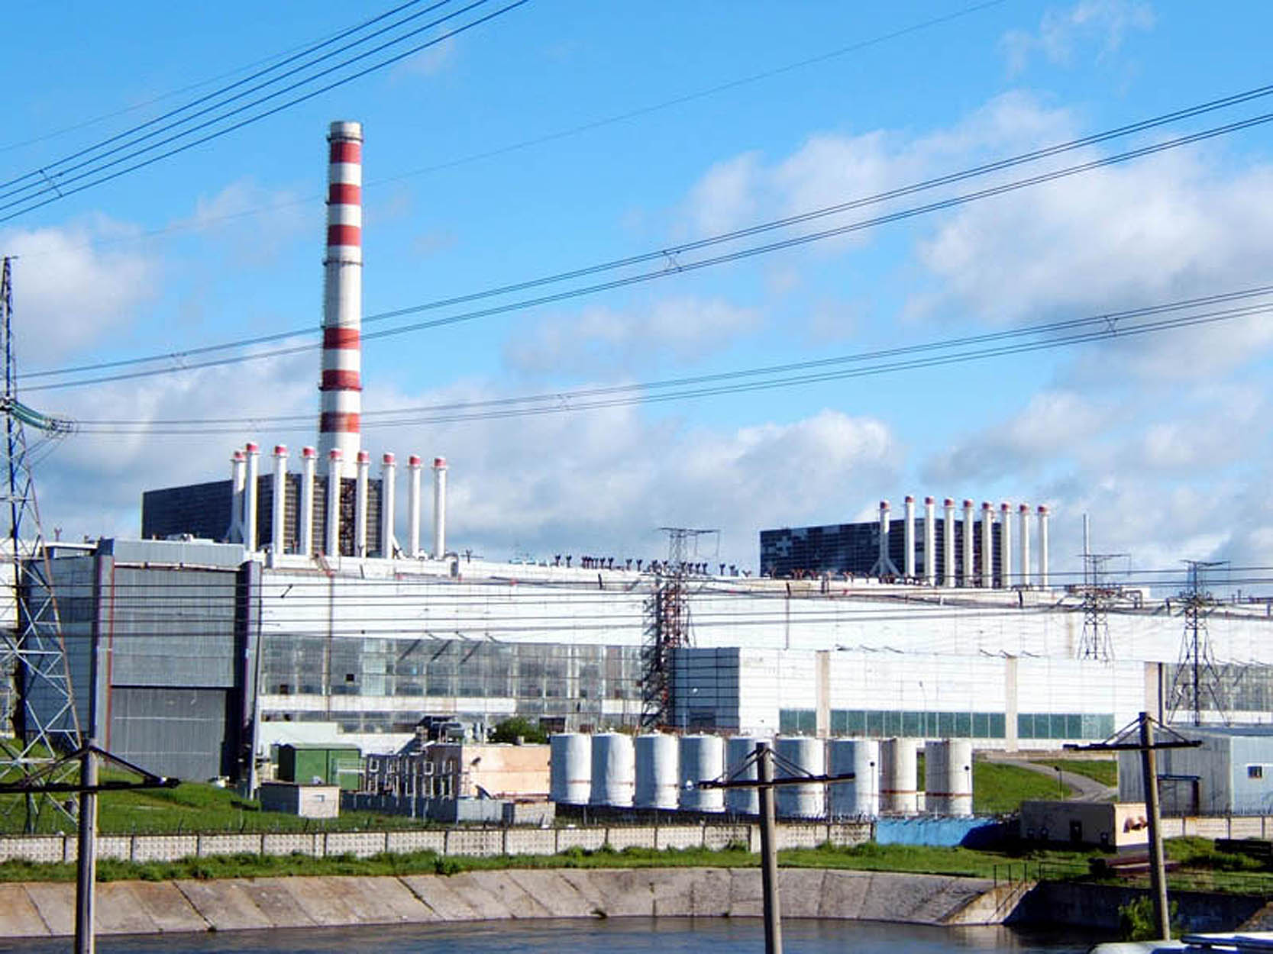

Slide 19
Кольская АЭС
Расположение: Мурманская область г. Полярные Зори
Суммарная мощность 4 блоков: 1760 МВт
В настоящее время на станции эксплуатируются 4 энергоблока мощностью 440 МВт каждый, что составляет около 50 % всей установленной мощности региона.

Slide 20
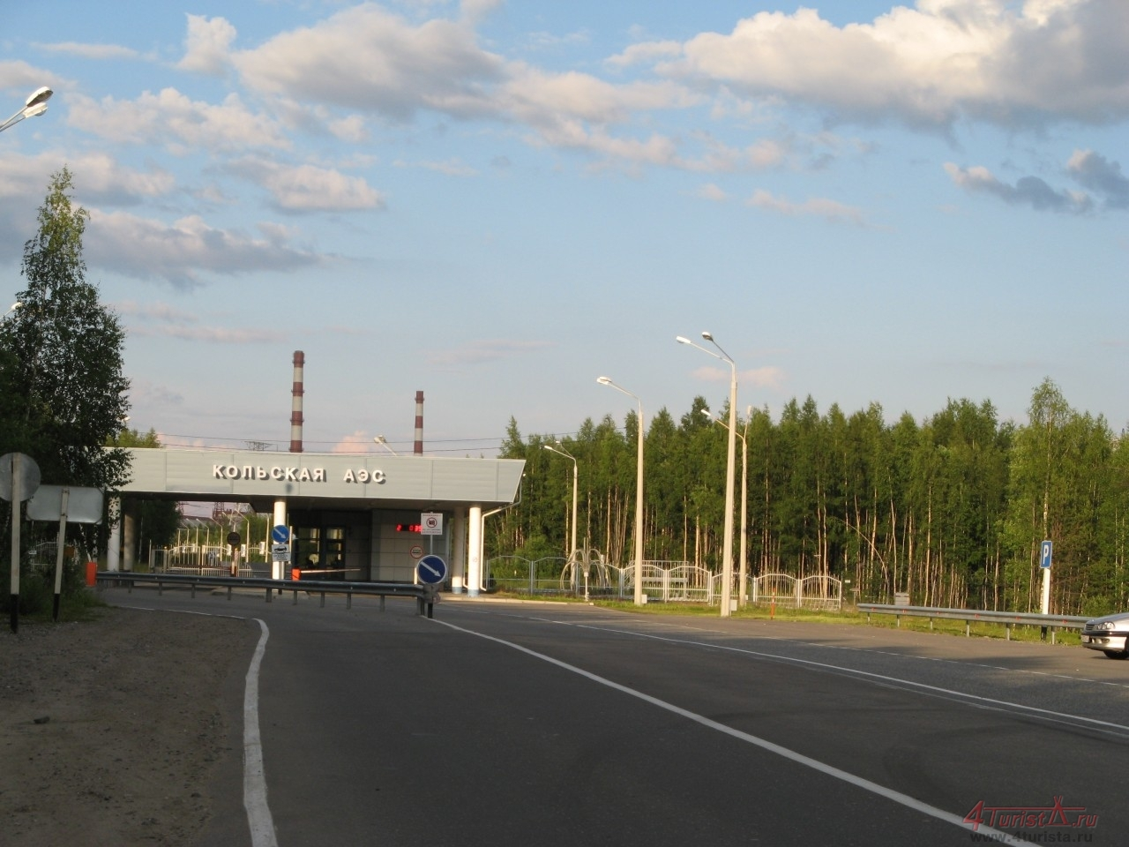

Slide 21
Билибинская АЭС
Расположение: Чукотский АО г. Билибино
Суммарная мощность 3 блоков: 48 МВт
Билибинская АЭС является центральным звеном в Чаун – Билибинском энергоузле и связана ВЛ-110 кВ с Чаунской ТЭЦ (г. Певек) и подстанцией "Черский" (п. Зеленый Мыс). Кроме этих ВЛ имеется сеть ВЛ-35 кВ, через которые обеспечивается электроснабжение местных потребителей. Станция вырабатывает как электрическую, так и тепловую энергию, которая поступает на теплоснабжение города Билибино. Билибинская АЭС — первая за полярным кругом и единственная в зоне вечной мерзлоты атомная электростанция. В 2005 году станция работала на 35 % установленной мощности, в 2006 году — 32,5 %.
Источником хозяйственно – питьевого и технического водоснабжения Билибинской АЭС является водохранилище на ручье Бол. Поннеурген, находящееся в трех километрах к востоку от промплощадки. Водохранилище обеспечивает потребности в воде промплощадки, г. Билибино и других объектов АЭС и удерживается грунтовой плотиной.

Slide 22
